Slide 1
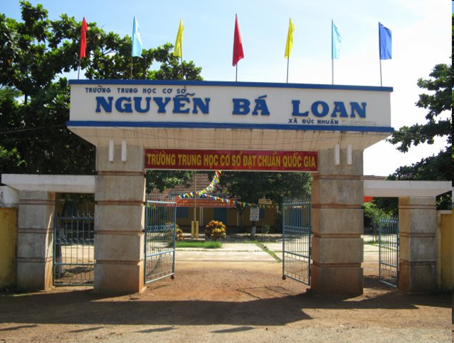
CHÀO MỪNG QUÝ THẦY CÔ GIÁO DỰ GIỜ THĂM LỚP
GV: ĐÀO THỊ THU LỆ

Slide 2
VĂN BẢN 2:
TIẾT 119
LỄ RỬA LÀNG CỦA NGƯỜI LÔ LÔ
Phạm Thuỳ Dung

Slide 3
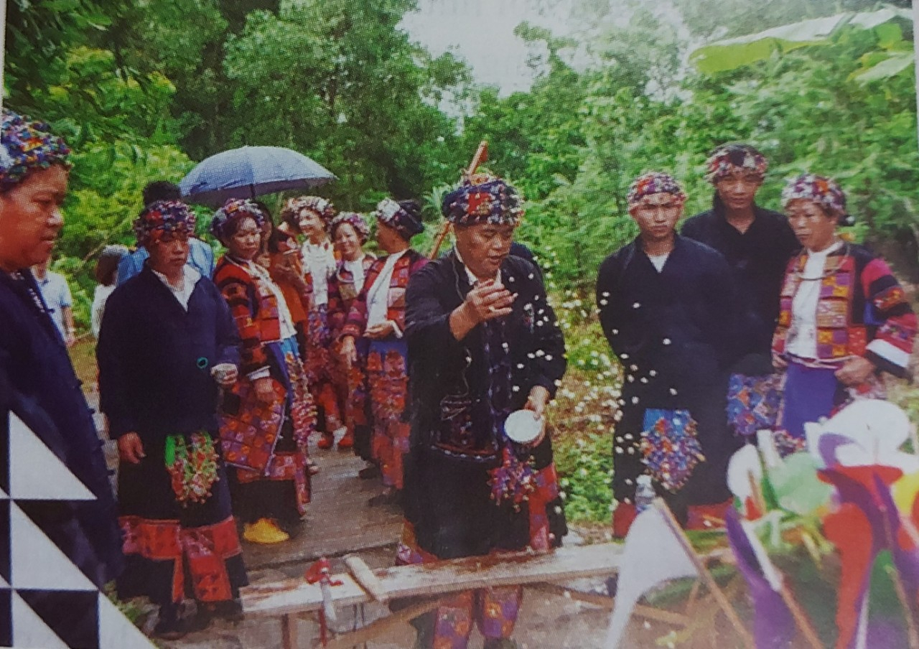

Slide 4
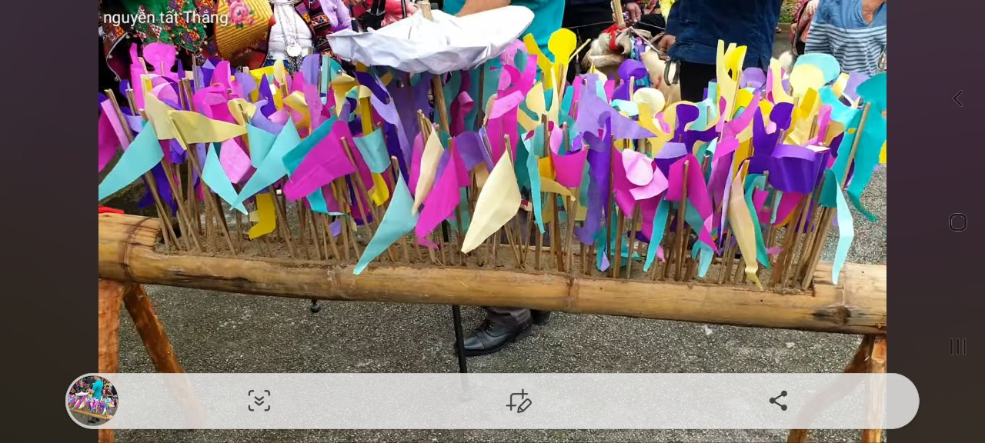
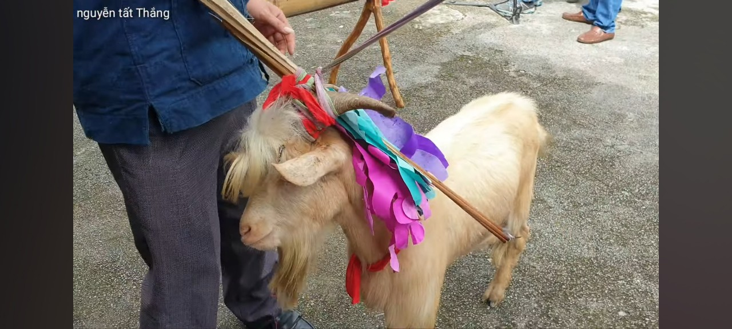
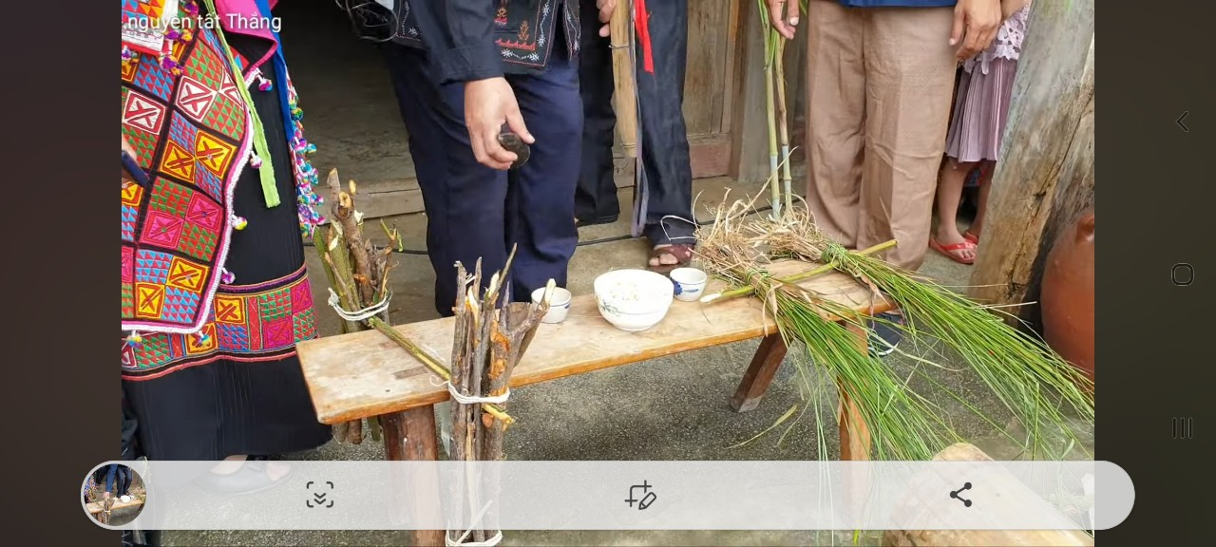
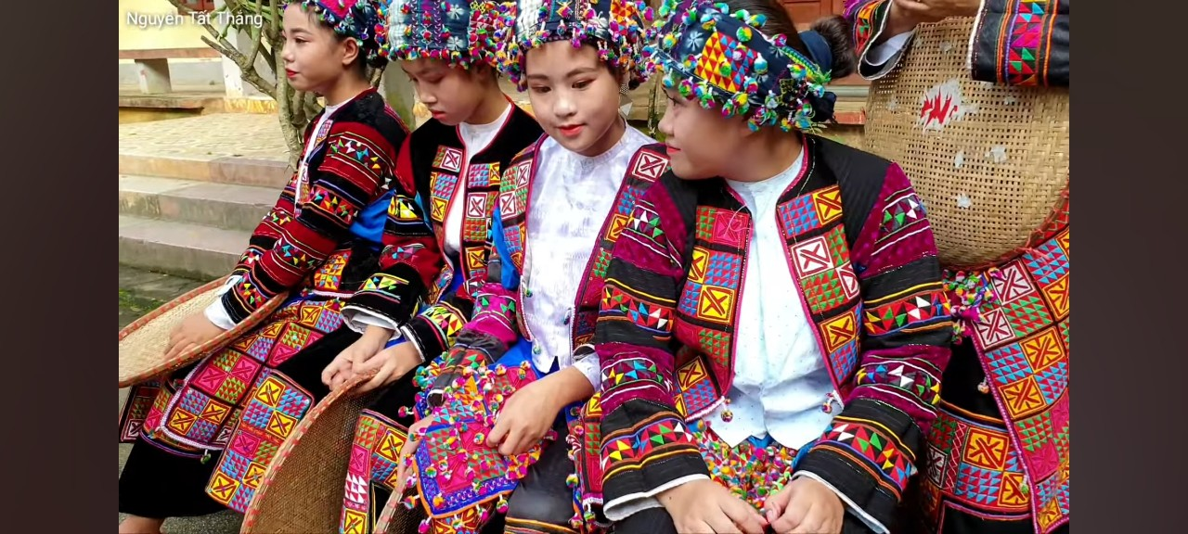

Slide 5
I. Đọc – tìm hiểu chung
Đọc:
2. Tìm hiểu chung:
a.Tác giả:
b.Tác phẩm:
II. Khám phá văn bản:
1. Giới thiệu chung về dân tộc Lô Lô và lễ rửa làng

Slide 6
* Đồng bào người dân tộc Lô Lô: là một trong những dân tộc thiểu số ít nhất tại Việt Nam, cư trú chủ yếu ở Hà Giang và Cao Bằng, sống tập trung ở bản làng cố định nên có tính cộng đồng rất rõ nét. * Lễ rửa làng: - Thời điểm tổ chức: Khi xong xuôi mùa vụ, 3 năm một lần, tháng 5 hoặc tháng 6 âm lịch. - Tên gọi và nguồn gốc: còn gọi là lễ mừng ngô mới; bắt nguồn từ nhận thức về không gian sinh sống cần phải được “làm sạch”, không bị bụi bặm
II. Khám phá văn bản
1. Giới thiệu chung về dân tộc Lô Lô và lễ rửa làng

Slide 7
I. Đọc – tìm hiểu chung
Đọc:
2. Tìm hiểu chung:
a.Tác giả:
b.Tác phẩm:
II. Khám phá văn bản:
1. Giới thiệu chung về dân tộc Lô Lô và lễ rửa làng:
2. Những nét đặc sắc của lễ rửa làng:

Slide 8
II. Khám phá văn bản
2. Những nét đặc sắc của lễ rửa làng:
THẢO LUẬN NHÓM: 5P
Hoàn thành Phiếu học tập số 2.

Slide 9
THẢO LUẬN NHÓM: (5P)
PHIẾU HỌC TẬP 2 (Lễ rửa làng của người Lô Lô)
Nhóm | Nội dung thảo luận | Kết quả
1 | Quá trình chuẩn bị
2 | Quá trình diễn ra
3 | Kết thúc lễ hội
4 | Nghệ thuật giới thiệu

Slide 10
II. Khám phá văn bản:
2. Những nét đặc sắc của lễ rửa làng:
* Nhóm 1: Quá trình chuẩn bị:
Mọi người cùng nhau chọn ngày, mời thầy cúng, phân công người sắm đồ lễ (thẻ hương, chén nước, giấy trúc và con gà trống); tối hôm trước thầy cúng xin tổ tiên cho tổ chức lễ.

Slide 11
*Nhóm 2: Quá trình diễn ra.
- HĐ theo luật lệ:
+ Người thực hiện lễ: thầy cúng chính, thầy cúng phụ, một số nam giới trong làng theo hổ trợ.
+ Người dự lễ:các gia đình trong làng
+ Đồ lễ: con dê, con gà trống trắng, rượu ngô, hạt ngô, vải đỏ, cỏ, kiếm gỗ, 3 cành lau, 3 cành đào, 3 cành mận, sừng trâu và cây tre to.
+ Quá trình hành lễ: Đoàn người thực hiện lễ cúng sẽ đi quanh làng, 2 người dắt 2 con dê, những người còn lại người vác tre giả hình ngựa, người quẩy ngô,người sách gà trống trắng...theo thầy cúng đi vào nhà dân, gia chủ cần chuẩn bị hình nhân, 2 bó cỏ, 2 bó củi để bồi dưỡng thầy cúng.
+ Sau lễ cúng, phải 9 ngày sau người lạ mới được bước vào làng, nếu chẳng may người lạ vào làng, người đó phải sửa soạn lễ vật để cúng lại, bù vào lễ cúng đã bị họ làm mất thiêng.

Slide 12
II. Khám phá văn bản:
2. Những nét đặc sắc của lễ rửa làng:
* Nhóm 3: Kết thúc buổi lễ:
- Các cô gái: mặc bộ váy đẹp, đầu dội khăn điệu đà, nói cười vui vẻ
- Các chàng trai: phấn khởi, chúc tụng nhau những chén rượi thơm
- Mọi người hoan hỉ ăn tiệc, uống rượu, bắt đầu ba năm yên ổn làm ăn, họ thấy nhẹ nhõm hơn, tin tưởng mọi việc sẽ thuận lợi, may mắn.

Slide 13
II. Khám phá văn bản:
2. Những nét đặc sắc của lễ rửa làng:
* Nhóm 4: Nghệ thuật giới thiệu.:
- Cách trần thuật và miêu tả chi tiết, tỉ mỉ từng việc làm, hành động;
- Lời văn nhẹ nhàng, trong sáng, dễ hiểu. .
- Câu văn ngắn gọn, xúc tích
->Giúp người đọc dễ dàng nắm bắt thông tin về lễ hội rửa làng của người Lô Lô.

Slide 14
THẢO LUẬN NHÓM: (5P)
PHIẾU HỌC TẬP 02
Nhóm | Nội dung thảo luận | Kết quả
1 | Quá trình chuẩn bị | +Mọi người ngồi cùng nhau chọn ngày tổ chức + Mời thầy cúng, phân công người sắm đồ lễ +Lễ vật: thẻ hương, chén nước, giấy trúc và con gà trống + Tối hôm trước thầy cúng xin tổ tiên cho tổ chức lễ.
2 | Quá trình diễn ra | +Người thực hiện lễ: thầy cúng chính, thầy cúng phụ, một số nam giới trong làng... +Người dự lễ: các gia đình trong làng +Đồ lễ: 2 con dê, gà trống trắng, rượu ngô, vải đỏ, cỏ, kiếm gỗ, cây tre to... +Hành lễ: Đoàn người mang theo đồ lễ đi khắp các nhà hành lễ xua đuổi tà ma.. +Sau 9 ngày người lạ mới được vào, nếu chẳng may vào thì phải soạn lễ cúng lại.
3 | Kết thúc lễ hội | - Các cô gái:mặc bộ váy đẹp,, đầu dội khăn điệu đà, nói cười vui vẻ - Các chàng trai:phấn khởi, chúc tụng nhau những chén rượi thơm - Mọi người hoan hỉ ăn tiệc, uống rượu, họ thấy nhẹ nhõm hơn, tin tưởng mọi việc sẽ thuận lợi may mắn.
4 | Nghệ thuật giới thiệu | - Cách trần thuật và miêu tả chi tiết, tỉ mỉ, rõ rang, rành mạch - Lời văn nhẹ nhàng, trong sáng, dễ hiểu. . - Câu văn ngắn gọn, xúc tích

Slide 15
II. Khám phá văn bản
2. Những nét đặc sắc của lễ rửa làng
*Tính cộng đồng:
Người Lô Lô ngồi lại cùng nhau chọn ngày tổ chức lễ rửa làng, thống nhất việc mời thấy cúng và phân công mọi người sắm sanh đồ lễ; Đoàn người sẽ cùng nhau đi khắp các nhà, suốt các hang cùng ngõ hẻm trong làng bản, vừa đi vừa gõ chiêng trống rộn ràng nhằm đánh thức những điều đẹp đẽ ngủ quên và xua đi những rủi ro ám ảnh; Mọi người hoan hỉ ăn tiệc, uống rượu mừng rồi mới ai vế nhà nấy, bắt đầu ba năm yên ổn sinh sống và làm ăn;...

Slide 16
I. Đọc – tìm hiểu chung
Đọc:
2. Tìm hiểu chung:
a.Tác giả:
b.Tác phẩm:
II. Khám phá văn bản:
1. Giới thiệu chung về dân tộc Lô Lô và lễ rửa làng:
2. Những nét đặc sắc của lễ rửa làng:
3.Ý nghĩa của lễ rửa làng:

Slide 17
II. Khám phá văn bản
3. Ý nghĩa của lễ rửa làng
- Thể hiện những ước vọng tốt lành cho cuộc sống ấm no.
- Là tín ngưỡng dân gian độc đáo, thể hiện nét đẹp truyền thống, góp phần làm giàu có thêm cho bản sắc của cộng đồng dân tộc thiểu số Việt Nam.

Slide 18
III. Tổng kết
1. Nghệ thuật
- Trình tự giới thiệu khúc chiết, mạch lạc;
- Cách trần thuật và miêu tả chi tiết, tỉ mỉ;
- Lời văn nhẹ nhàng, giàu hình ảnh.
- Câu văn ngắn gọn, giàu sức gợi, cuốn hút người đọc.
- Kết hợp kênh chữ và hình ảnh giúp người đọc hình dung rõ về lễ rửa làng.
2. Nội dung:
- Văn bản đã giới thiệu về lễ rửa làng của người Lô Lô, qua đó thể hiện nét đẹp về văn hóa và tinh thần của người dân nơi đây.

Slide 19
*Qua đọc văn bản "Lễ rửa làng của người Lô Lô", em rút ra được kinh nghiệm gì về tạo lập loại văn bản giới thiệu về quy tắc hoặc luật lệ của một trò chơi hay hoạt động?

Slide 20
* Kinh nghiệm viết văn bản thông tin (về trò chơi hoặc hoạt động)
- Giới thiệu chung về trò chơi hay hoạt động (thời điểm tổ chức, tên gọi, nguồn gốc, địa điểm, chủ thể).
- Nêu những công việc cần chuẩn bị; trần thuật, miêu tả tỉ mỉ cụ thể chi tiết các hoạt động diễn ra trò chơi/hoạt động và những đánh giá của người viết.
- Giới thiệu các tranh ảnh hình vẽ đi kèm để minh hoạ (nếu có).
- Nêu ý nghĩa của trò chơi/hoạt động.

Slide 21
*Luyện tập
Bài tập: Viết đoạn văn (khoảng 5 - 7 câu) nêu cảm nhận của em về những giá trị sống được bộc lộ qua lễ rửa làng của người Lô Lô.

Slide 22
ĐOẠN VĂN THAM KHẢO
Mỗi một dân tộc đều có những truyền thống, tập tục riêng thể hiện thế giới niềm tin và văn hóa của mình. Đối với người Lô Lô, lễ rửa làng là một lễ hội hết sức có ý nghĩa. Lễ rửa làng của người Lô Lô nhằm làm cho làng trở nên khang trang, sạch sẽ. Việc "rửa" làng là một cách để tẩy uế những điều xấu, cũ đồng thời làm mới và chào đón, kêu gọi những điều tốt đẹp sẽ đến. Lễ rửa làng của người Lô Lô đã thể hiện ước muốn vụ mùa bội thu, mưa thuận gió hòa, mang lại bình yên, ấm no cho bản làng. Lễ hội của người Lô Lô không chỉ có phần "lễ", mà còn có phần "hội". Sau khi lễ xong, người dân lại cùng nhau ăn uống vui vẻ, tạo ra sự hòa thuận trong bản làng và cầu chúc cho nhau. Có thể thấy lễ rửa làng của người Lô Lô là một tín ngưỡng dân gian và nét đẹp truyền thống góp phần làm giàu có thêm cho bản sắc của cộng đồng dân tộc thiểu số Việt Nam.

Slide 23
*HƯỚNG DẪN VỀ NHÀ
- Xem lại các nội dung đã học trong bài;
- Hoàn thành đoạn văn
- Chuẩn bị soạn bài: Bản tin về hoa anh đào.

